Slide 1
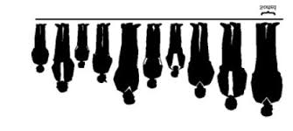
Sortari
Mocanu Alexandra
Grupa 132

Slide 2
Sortarea
Sortarea reprezinta una dintre cei mai utilizate metode de programare. Sortarea este o operaţie fundamentala în informatică, mulţi algoritmi o folosesc ca pas intermediar, are o largă aplicabilitate în informatică şi disciplinele conexe. Are utilizari de la domenii precum matematica ( statistica matematica ), pana la limbi ( realizarea unor dictionare ). De aceea se impune sa gasim cei mai convenabili algoritmi si sa prezentam avantajele si dezavantajele acestora.

Slide 3
Radix sort
RadixSort este o metodă de sortare care utilizează cifrele numerelor pentru a sorta. Mai întâi, sortăm cifrele unităților, apoi cifrele zecilor, apoi cifrele sutelor și așa mai departe, până când toate cifrele au fost luate în considerare.
Complexitatea timpului de execuție a acestei sortări este O(dn), unde d este numărul maxim de cifre din elementele de sortat și n este numărul total de elemente. RadixSort are o complexitate constantă în raport cu numărul elementelor de sortat si nu este eficient pentru elemente de sortat cu numere întregi mari.

Slide 4
Merge sort
MergeSort: este o metodă de sortare stabilă care împarte lista nesortată în două jumătăți egale, sortând apoi fiecare jumătate și combinându-le într-o listă sortată.
Complexitatea timpului de execuție a acestei sortări este O(n log n), ceea ce face MergeSort una dintre cele mai rapide metode de sortare pentru liste mari.

Slide 5
Shell Sort
ShellSort: este o metodă de sortare instabilă care împarte lista nesortată în subliste mai mici, folosește InsertionSort pentru a sorta fiecare sublistă și apoi își îmbunătățește sortarea prin compararea și mutarea elementelor mai mari în cele din urmă în listă. Complexitatea timpului de execuție a acestei sortări depinde de modul în care sunt împărțite subliste, dar poate fi mai rapidă decât InsertionSort.
ShellSort are o complexitate de timp medie de O(n log n).

Slide 6
Quick sort
QuickSort este o metodă de sortare care împarte lista nesortată în două subliste, numite partea stângă și partea dreaptă, și apoi ordonează aceste subliste separat. Pentru a ordona o sublista, QuickSort alege un pivot din sublista, compară fiecare element din sublista cu pivotul și mută elementele mai mici în partea stângă a sublistei și elementele mai mari în partea dreaptă a subliste. QuickSort continuă apoi să ordoneze subliste separate până când toate subliste sunt sortate.
Complexitatea timpului de execuție a acestei sortări depinde de modul în care sunt aleși pivotii și poate fi în cel mai rău caz O(n^2), dar are o complexitate medie de timp de O(n log n). QuickSort este foarte eficient pentru liste mari.

Slide 7
Counting sort
Algoritmul funcționează prin parcurgerea listei și numărarea frecvenței fiecărui element din intervalul dat, stocând aceste valori într-un vector auxiliar. Apoi, acest vector este parcurs și fiecare element este adăugat în ordine în lista sortată, de atâtea ori cât este necesar, conform frecvenței calculate.
Datorită modului său de funcționare, Counting Sort poate fi extrem de rapid, cu o complexitate de timp O(n + k), unde n este numărul de elemente din lista de sortat, iar k este dimensiunea intervalului de valori.

Slide 8
Fiecare sortare si intervalul de eficienta
Count Sort are o complexitate liniară O(n+k), unde n este numărul de elemente din vector și k este numărul maxim de elemente distincte. CountSort este cea mai eficientă metodă de sortare pentru seturi de date relativ mici, cu valori între 0 și 10^4, deoarece are o complexitate de timp de O(n+k).
RadixSort metodă are o complexitate liniară O(d*(n+k)). RadixSort este eficient pentru seturi de date cu un număr mare de elemente și un număr mic de cifre, dar are o performanță mai scăzută decât CountSort pentru seturi de date cu valori între 0 și 10^4

Slide 9
Fiecare sortare si intervalul de eficienta
ShellSort are o complexitate O(n*log^2(n)), fiind eficientă pentru seturi de date cu dimensiuni medii și mari, de exemplu cu valori între 10^4 și 10^6.
MergeSort are o complexitate O(n*log(n)), fiind eficientă pentru seturi de date mari, de exemplu cu valori între 10^6 și 10^7.
QuickSort are o complexitate în medie O(n*log(n)), fiind eficientă pentru seturi de date mari, de exemplu cu valori între 10^6 și 10^7.

Slide 10
concluzie
În concluzie, CountSort este cea mai eficientă metodă de sortare pentru seturi de date relativ mici, cu valori între 0 și 10^4, iar pentru seturi de date mari, cu valori între 10^6 și 10^7, MergeSort și QuickSort sunt cele mai eficiente.
Pentru seturi de date cu dimensiuni medii, în general, algoritmii MergeSort, QuickSort și CountSort sunt printre cei mai eficienți. ShellSort poate fi și el destul de eficient, dar depinde mult de implementare și de setul de date specific. RadixSort este, de asemenea, un algoritm eficient, dar este mai potrivit pentru sortarea de numere întregi cu un număr mare de cifre.

Slide 11
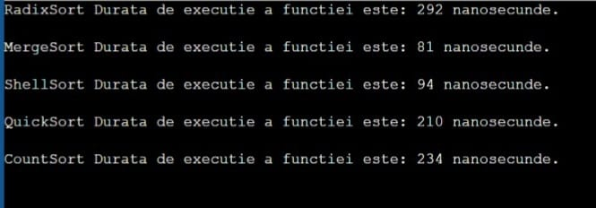
Teste ~ timp de rulare nativ

Slide 12
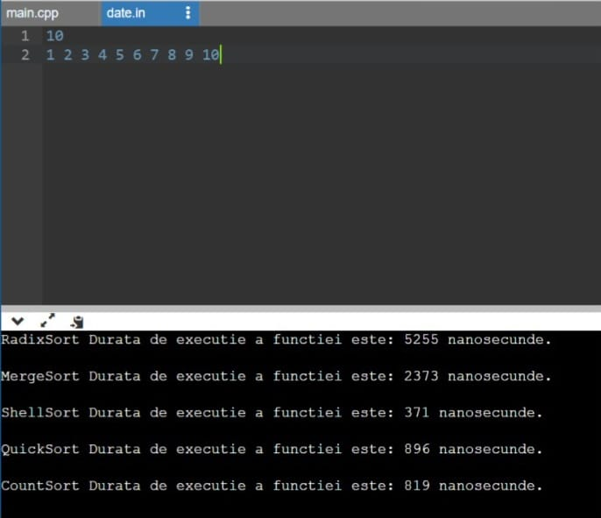
Test~numere mici, deja sortate
Putem observa faptu ca deja durata de executie este mult mai mare decat la timpul de rulare nativ.

Slide 13
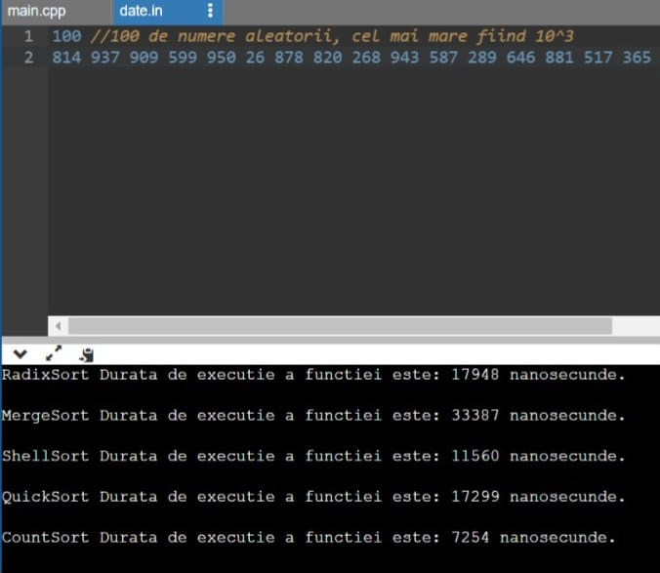
test~100 numere aleatorii cu numarul maxim 10^3

Slide 14
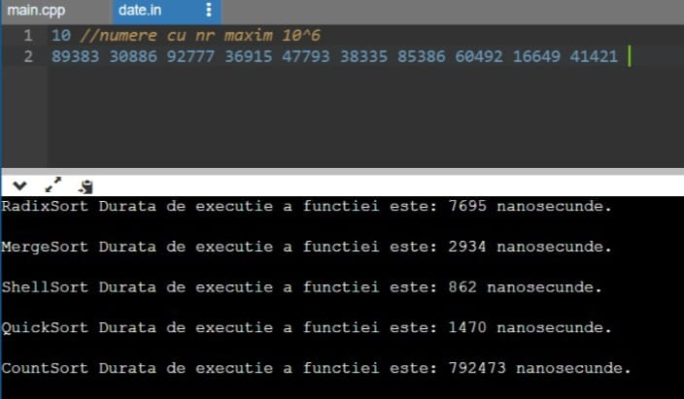
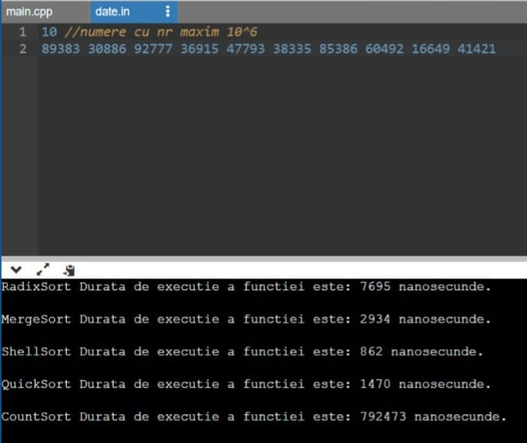
Test~10 numeree aleatorii, cel mai mare fiind 10^6

Slide 15
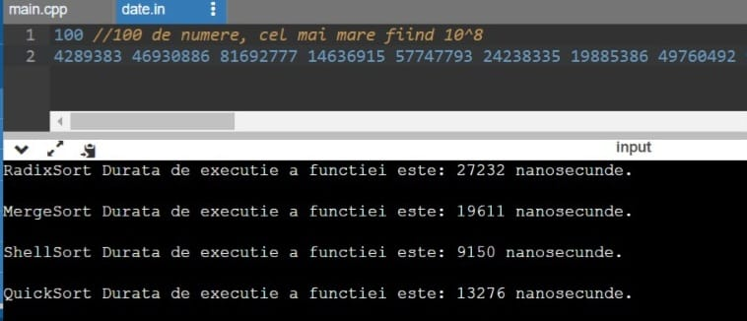
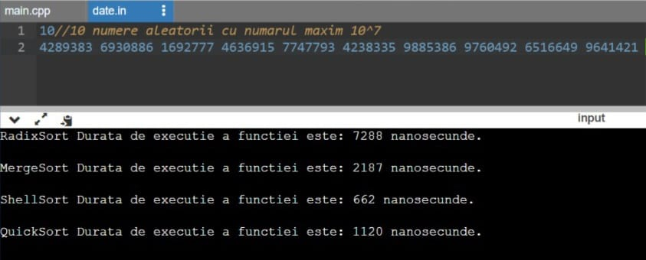
Test~100 numere aleatorii, cel mai mare fiind 10^8
Count Sort nu poate sorta

Slide 16
Va multumesc pentru atentie!

